Slide 1
Internet Of Things
ارائه دهنده: نگین شفیعی
استاد: دکتر زهرا عصایی
درس: هوش مصنوعی
دانشگاه ازاد واحد شیراز
اذر 1402

Slide 2
فهرست مطالب
مقدمه
تاریخچه
کاربرد I.O.T
مزیت های I.O.T در جامعه
خطرات I.O.T
اینترنت اشیاء چقدر بزرگ است؟
اینترنت اشیاء در ایران
معماری (مولفه های اینترنت اشیاء)
یک نمونه عملی
منابع

Slide 3

مقدمه
اینترنت اشیاء: دستگاه‌ها و خودروهای مجهز به حسگرهای الکترونیکی و اینترنت را به یک‌دیگر متصل می‌کند.

Slide 4
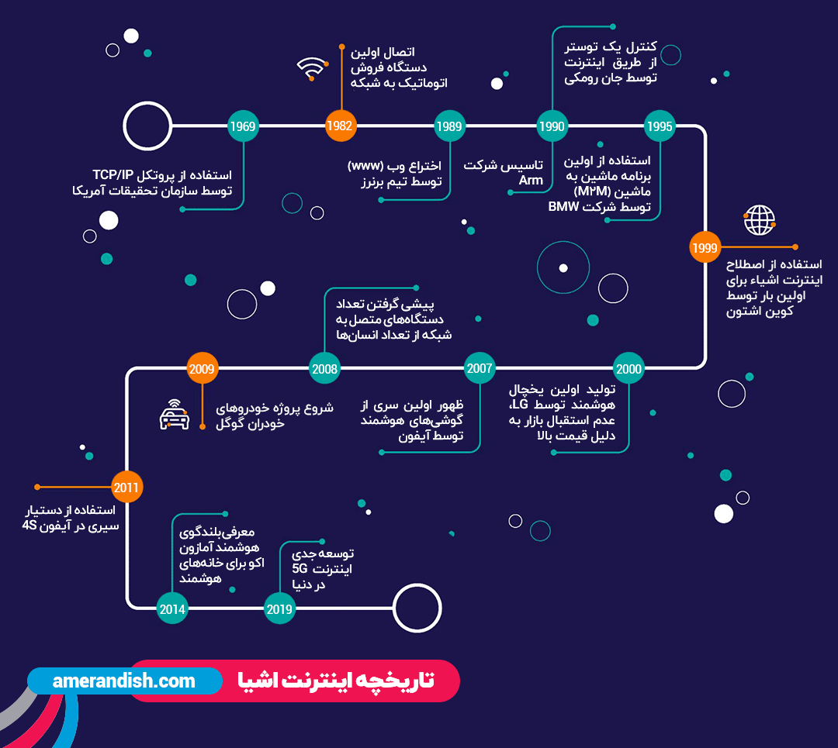
تاریخچه

Slide 5
کاربرد I.O.T
رسانه
نظارت بر محیط زیست
مدیریت زیر ساخت
ساخت
مدیریت انرژی
پزشکی و مراقبت های بهداشتی
اتوماسیون خانگی
حمل و نقل

Slide 6

کاربرد I.O.T (پزشکی و مراقبت های بهداشتی)
دستگاه‌های اینترنت اشیا می‌تواند برای فعال کردن نظارت از راه دور بر سلامت و اخطارهای اضطراری استفاده شود.

Slide 7

کاربردI.O.T )نظارت بر محیط زیست(
دستگاه‌های اینترنت اشیا در این کاربرد ‌بطور معمول یک منطقهٔ جغرافیایی بزرگ را پوشش می‌دهند و همچنین می‌توانند سیار نیز باشند.

Slide 8
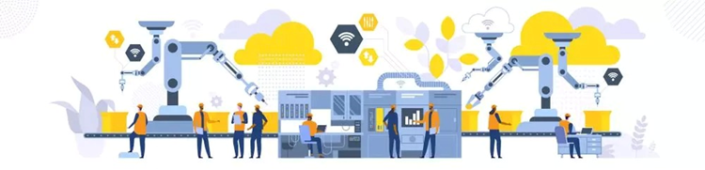
کاربرد I.O.T (ساخت)
ما به کمک اینترنت اشیاء صنعتی غالباً با صنایع تولیدی مواجه می‌شویم که اشاره به زیر مجموعه ای از اینترنت اشیا دارد. اینترنت اشیاء صنعتی، در تولید می‌تواند باعث تولید ارزش کسب و کار شود که در نهایت منجر به انقلاب صنعتی چهارم به اصطلاح صنعت ۴٫۰ خواهد شد.

Slide 9
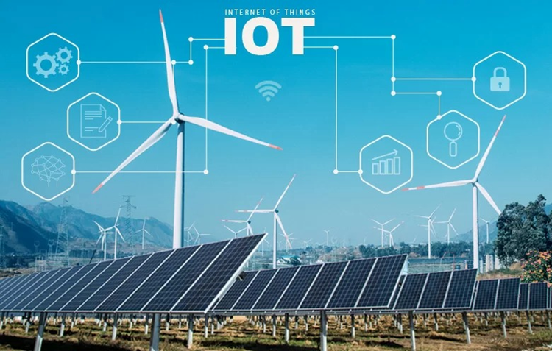
کاربرد I.O.T (مدیریت انرژی)
یکپارچه سازی سیستم‌های حسگر و محرک متصل به اینترنت برای بهینه ‌سازی مصرف انرژی استفاده می‌شود.

Slide 10
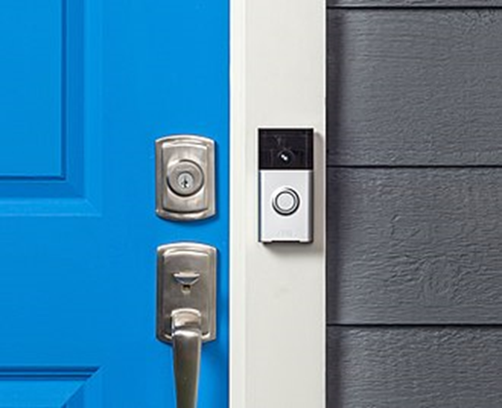
کاربرد I.O.T (اتوماسیون خانگی)
یک زنگ درب خانه که به اینترنت متصل شده‌است و کاربر می‌تواند از طریق گوشی همراه خود تصویر آن را ببیند و در صورت نیاز درب را باز کند.

Slide 11
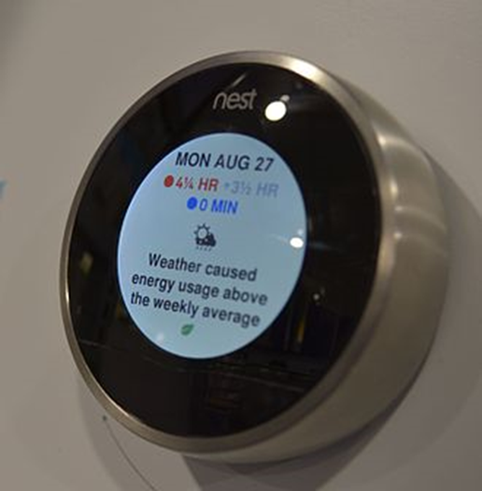
کاربرد I.O.T (اتوماسیون خانگی)
یک ترموستات هوشمند ساخت گوگل نست که مصرف انرژی و وضعیت هوای بیرون را نیز گزارش می‌دهد.

Slide 12
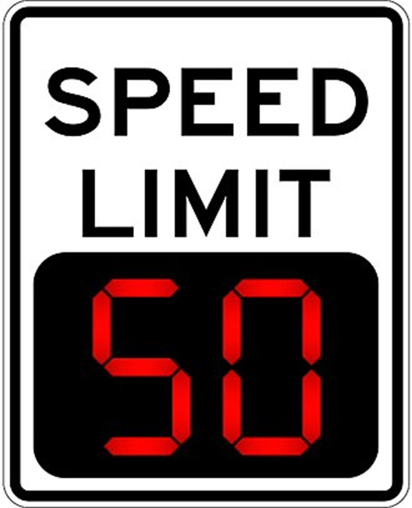
کاربرد I.O.T (حمل و نقل)
یک تابلوی رانندگی سرعت مجاز که از طریق اینترنت قابل کنترل و تغییر است.

Slide 13
مزیت های I.O.T در جامعه
سلامت الکترونیک
شهر هوشمند
کمک به حادثه دیدگان
اینترنت چشم‌ها
خانه هوشمند
امنیت شهری: نظارت تصویری
لباس‌هایی متصل به اینترنت
گجتی کوچک که از دزدیدن اشیا جلوگیری می‌کند (مانند: apple airTag)
خدمات خودرویی
مدیریت هوشمند انرژی و شبکه هوشمند توزیع برق
تدارکات هوشمند
مانیتورینگ محیطی

Slide 14

خطرات I.O.T :
خطرات اینترنت اشیا با افزایش دستگاه‌های متصل به اینترنت و بالارفتن حجم اطلاعاتی که هر دستگاه قادر است در این فضا به اشتراک بگذارد، تهدیدات مختلف همچون احتمال سرقت اطلاعات محرمانه توسط هکرها نیز افزایش یافت.

Slide 15

اینترنت اشیا چقدر بزرگ است؟
اینترنت اشیا بزرگ است و بزرگ‌تر نیز خواهد شد. در حال حاضر تعداد دستگاه‌های متصل بیش‌تر از تعداد انسان‌ها است. شرکت تحلیل فناوری IDC پیش‌بینی می‌کند که به طور کلی ۴۱/۶ میلیارد دستگاه اینترنت اشیا متصل تا سال ۲۰۲۵ وجود داشته باشند.

Slide 16
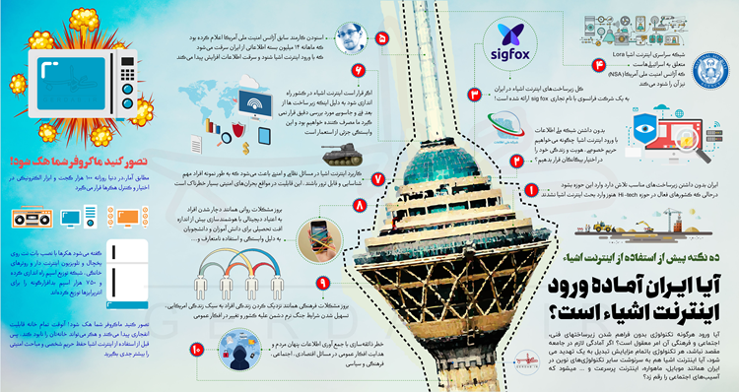
اینترنت اشیا در ایران
مرکز تحقیقات مخابرات ایران (پژوهشگاه ارتباطات و فناوری اطلاعات) پروژه‌هایی را برای بررسی پیاده‌سازی فناوری اینترنت اشیاء در ایران انجام داده‌است. یکی از این پروژه‌ها با عنوان «تدوین کسب و کار اینترنت اشیا در کشور» (از تاریخ ۱۰ دی ۱۳۹۳ تا ۱۰ خرداد ۱۳۹۴)، انجام شده‌است. در این پروژه بر اساس تجربیات علمی و عملیاتی کشورهای مختلف در حوزه‌های حاکمیت، کسب و کار، کاربردها و فناوری‌ها مطالعات اولیه صورت گرفت و نقشه راه ایران با هدف استفاده ایران از فناوری‌های نوین نظیر اینترنت اشیاء برای افزایش رفاه اقتصادی، کیفیت زندگی و حفاظت از محیط زیست برای رسیدن به چشم‌انداز اقتصادی ۱۴۰۴ تعیین شد.

Slide 17
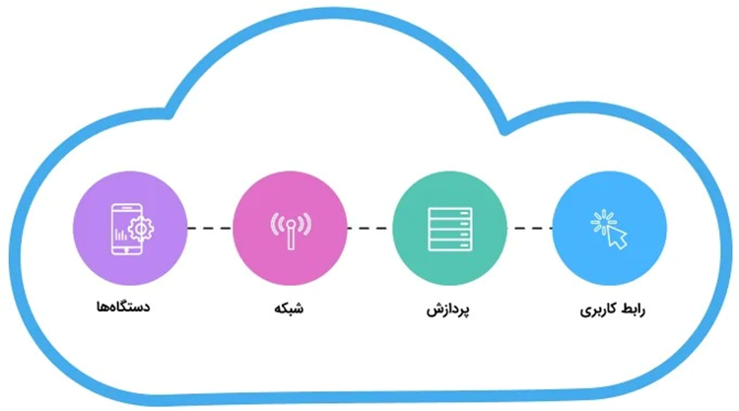
معماری(مولفه های اینترنت اشیا)

Slide 18

یک نمونه عملی
در همه‌گیری ویروس کرونا (کووید 19) که از سال ۲۰۱۹ اتفاق افتاده‌است، در بعضی از کشورها جهت جمع‌آوری اطلاعات پایبندی افراد مبتلا به قرنطینه خانگی، به وسیله ردیابی گوشی‌های هوشمند آن افراد موفق به جمع‌آوری میزان مشارکت و پایبندی افراد شدند.

Slide 19
منابع
https://blog.faradars.org
https://fa.wikipedia.org
https://wallex.ir
https://nobka.ir/blog
https://iotiran.com
https://www.zoomit.ir

Slide 20
سپاس از توجه شما

